Slide 1





TRƯỜNG TIỂU HỌC BÁT TRANG
CHÀO MỪNG CÁC EM ĐẾN VỚI TIẾT
TOÁN LỚP 1E
Giáo viên: Vũ Thị Nhàn

Slide 2

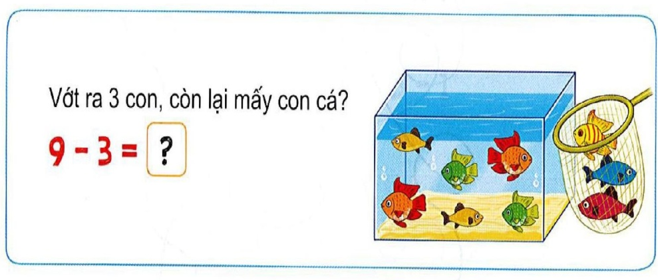

Bài 11
Phép trừ trong phạm vi 10
Tiết 6
1
Số?
6
4

Slide 3
Bài 11
Phép trừ trong phạm vi 10
Tiết 6
2
Tính:
a) 8 – 2 – 3 = b) 7 – 4 – 1 =
3
2
c) 10 – 5 – 2 = d) 3 + 6 – 4 =
3
5

Slide 4
Bài 11
Phép trừ trong phạm vi 10
Tiết 6
TRÒ CHƠI

Slide 5







Củng cố - Dặn dò
- Nhận xét tiết học
Chuẩn bị bài sau:

